Slide 1
Simulation Guide
SOC Design

Slide 2
Simulation Guide
There are two methods for simulation
Vivado GUI
Makefile (only work on linux system)
You only need to choose one method for simulation.

Slide 3
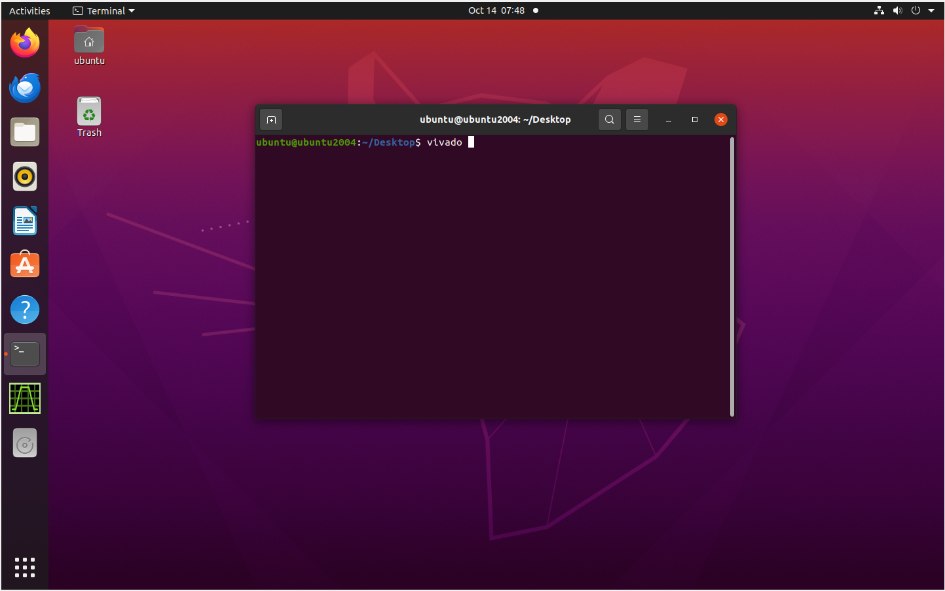
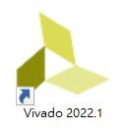
1. Implement Flow (Vivado GUI)： PPT P22有另一個方法來做這件事(Make file)
1.1. Vivado
【施作環境為Windows/ Linux】
啟動Vivado

Slide 4
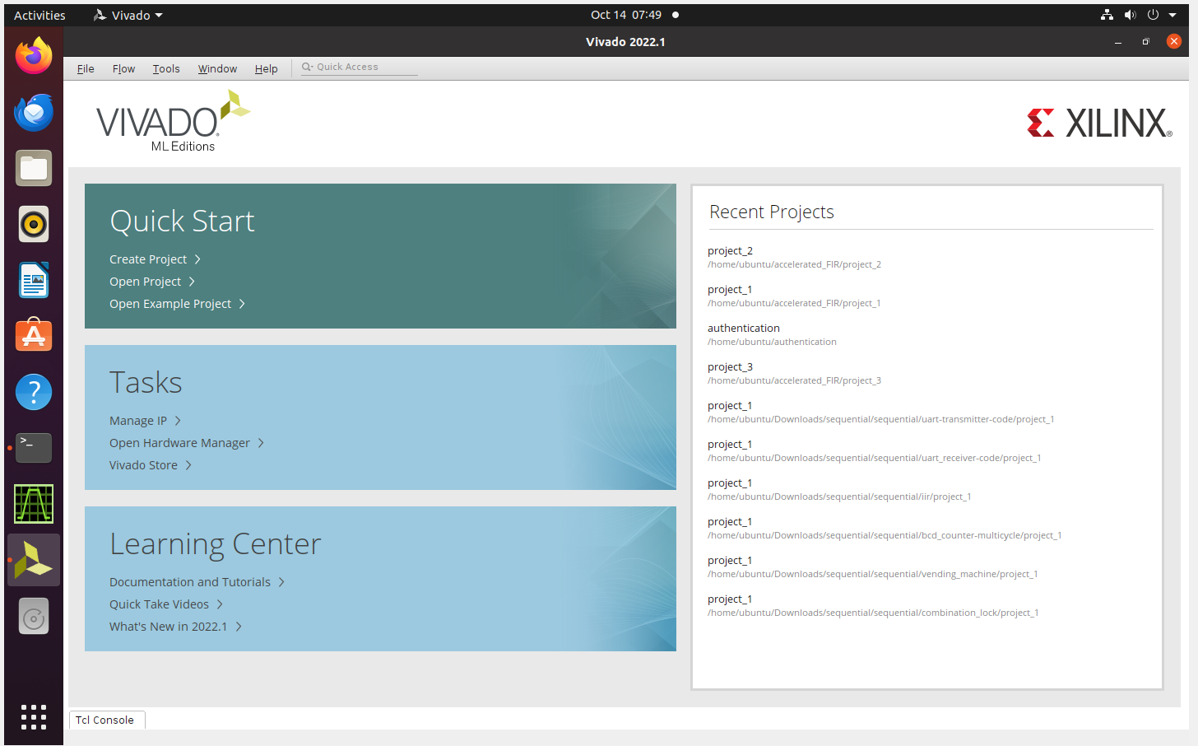
1.1.1 Create Project

Slide 5
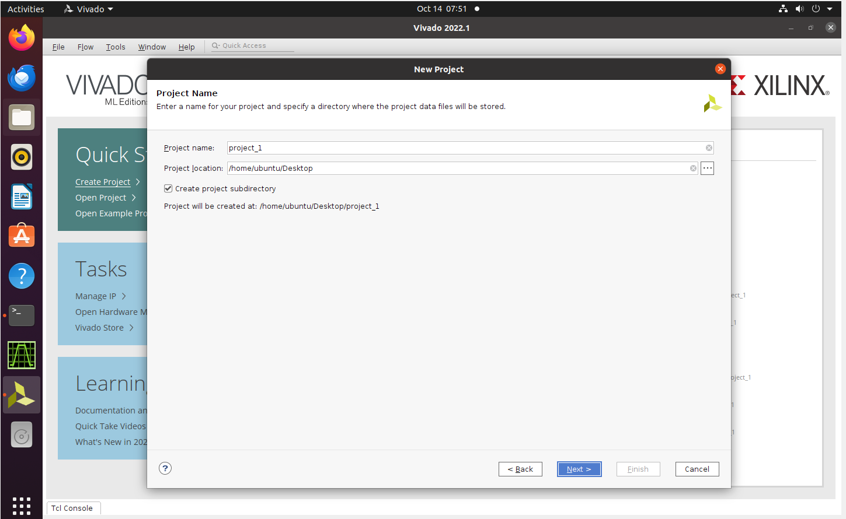
1.1.2 Follow the step to create the project

Slide 6
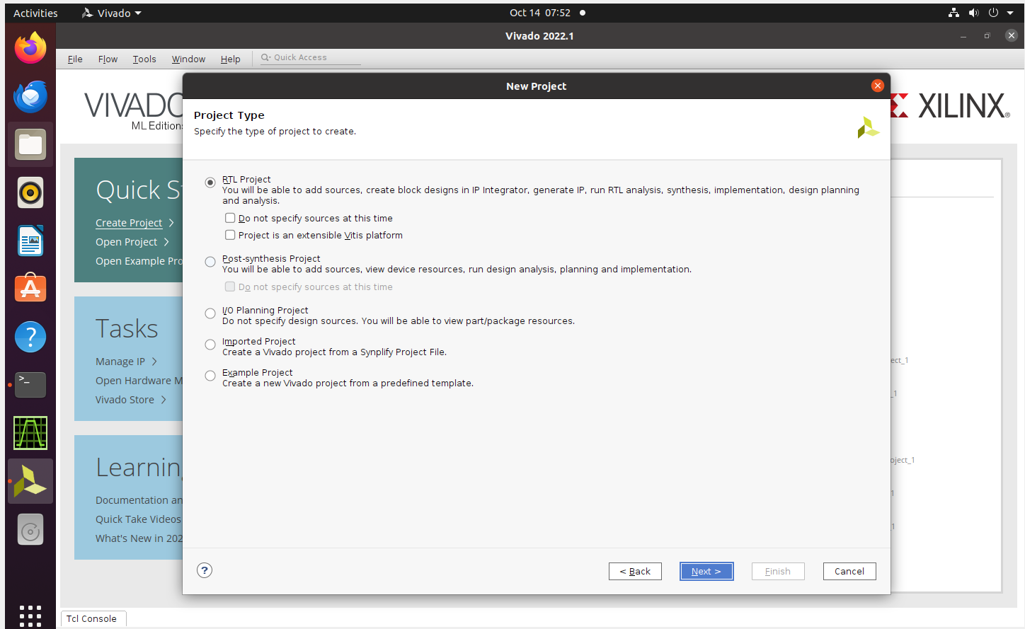
1.1.3 Select RTL Project

Slide 7
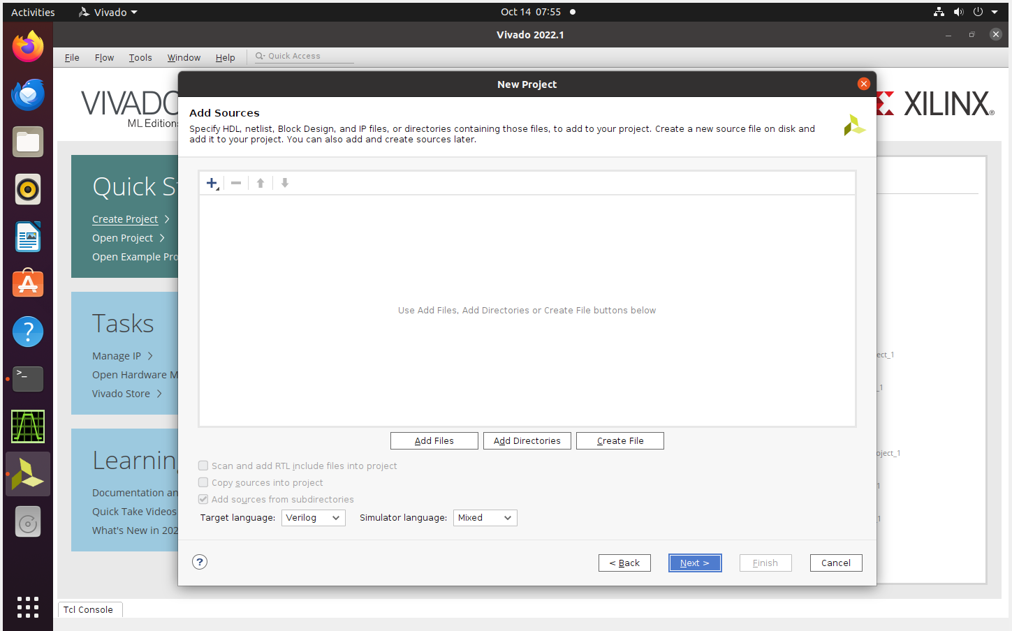
1.1.4 Add the design file ：這裡要放設計完的電路和BRAM。也可以PPT P13再放。
【如果還沒進行設計，可直接點擊next】

Slide 8
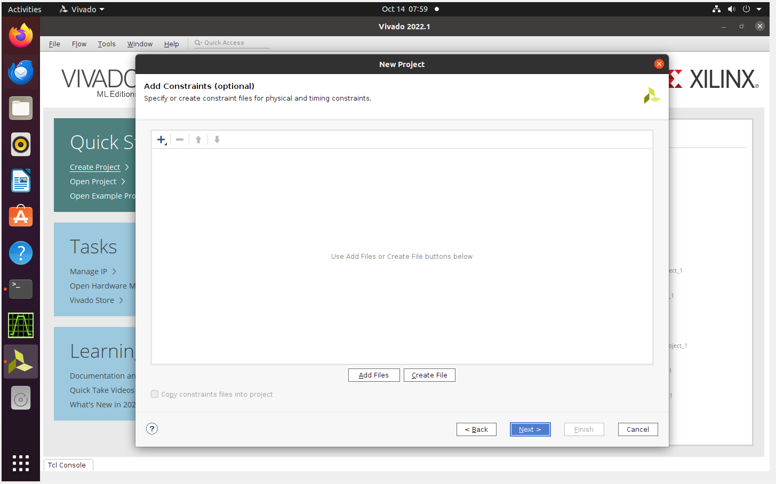
1.1.5 Add the constraints file： ：這裡要放設計完的Test Bench。也可以PPT P11再放。
【如果沒有constraints file，可直接點擊next】

Slide 9

1.1.6 Select FPGA board
【根據需求選取FPGA板，這裡選用pynq-z2】

Slide 10

1.1.7 Create the project

Slide 11
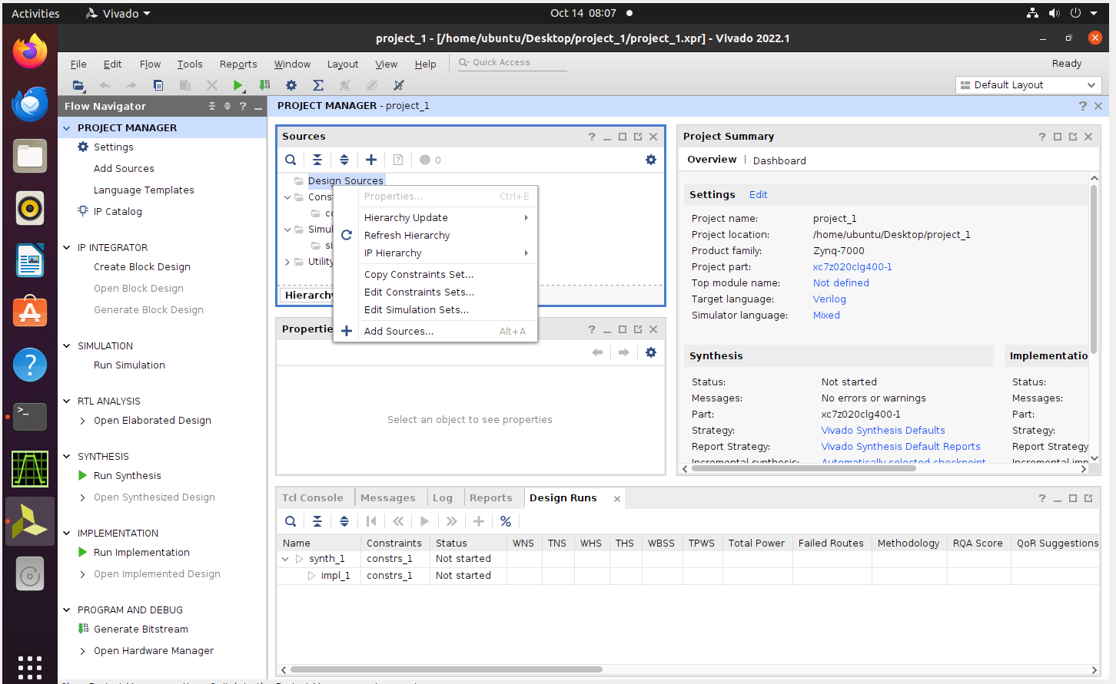
1.2 Add Design Sources
1.2.1 Add Sources
【右鍵點擊Design Sources，選擇Add Sources 】

Slide 12
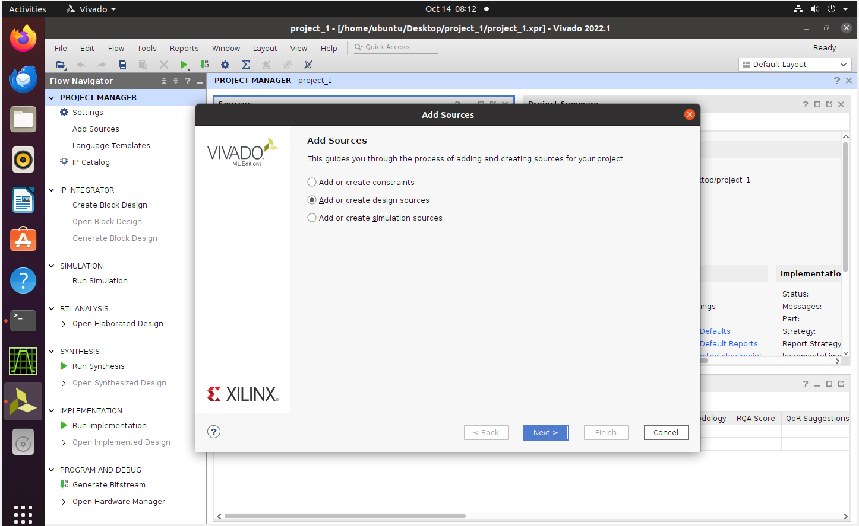
1.2.2 Add or Create Design Source
【選取Add or Create Design Sources】

Slide 13
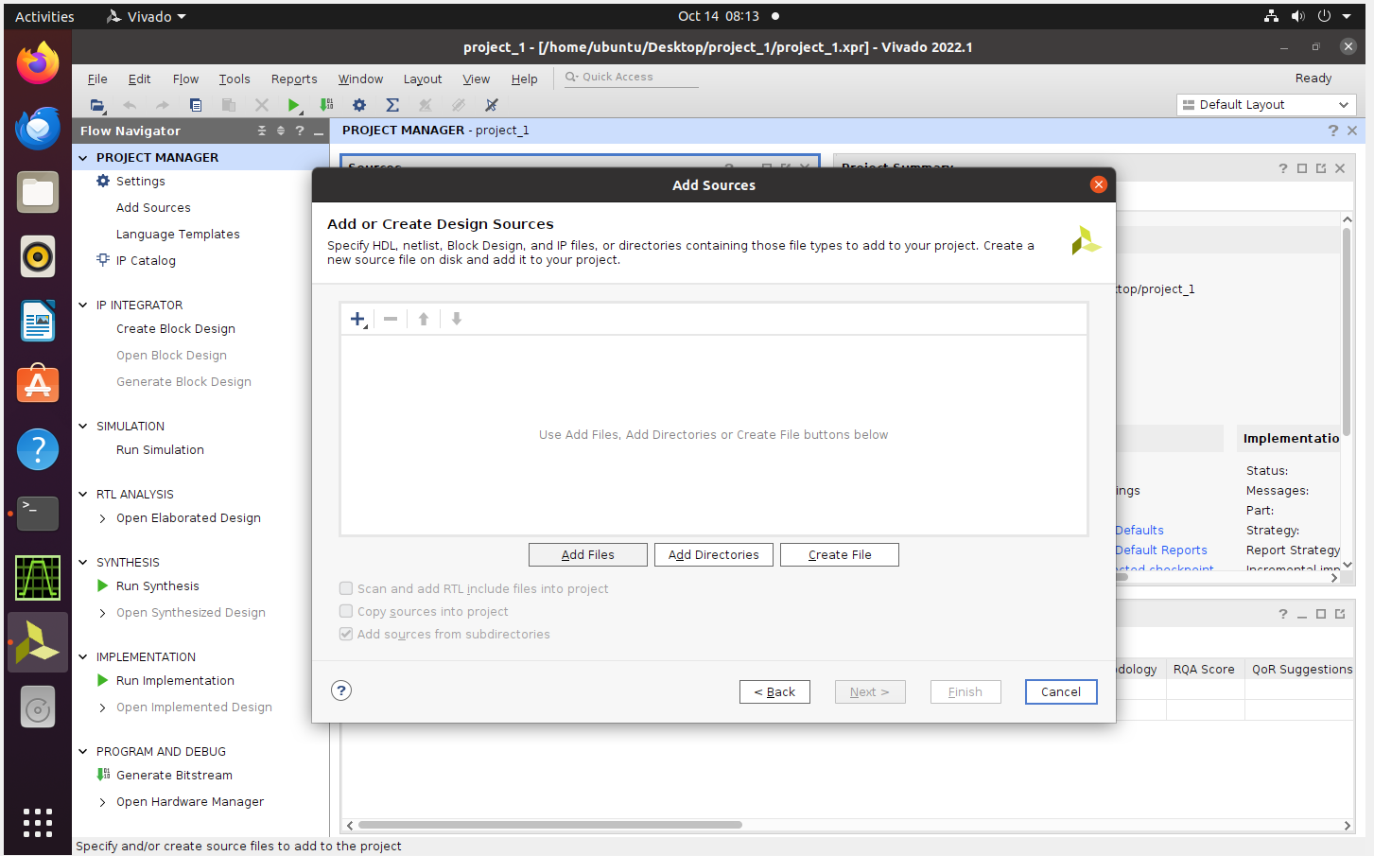
1.2.3 Add Files
【如果已有設計檔，選取Add files】
【如果沒有設計檔，選取Create file】

Slide 14
1.3 Add Testbench
1.3.1 Add Sources
【右鍵點擊Design Sources，選擇Add Sources 】

Slide 15
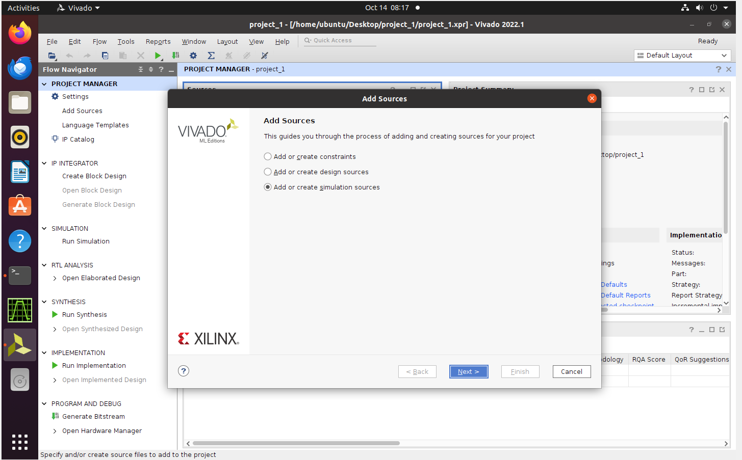
1.3.2 Add or Create Simulation Source
【選取Add or Create Simulation Sources】

Slide 16

1.3.3 Add Files
【如果已有Testbench，選取Add files】
【如果沒有Testbench，選取Create file】

Slide 17
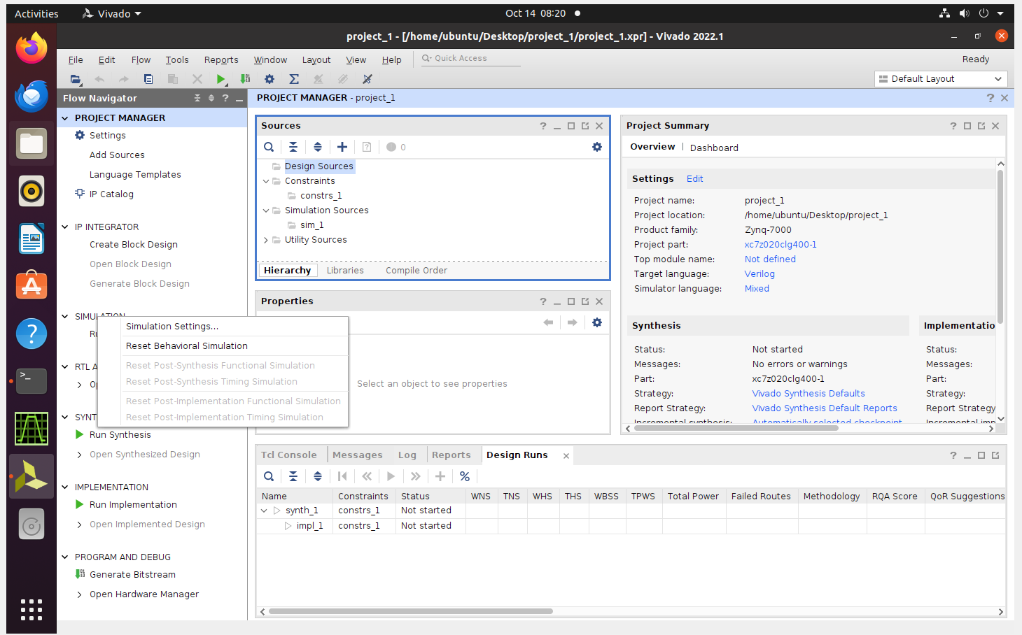
1.4 Simulation Settings
1.4.1 Simulation Settings
【右鍵點擊Simulation，選擇Simulation Settings】

Slide 18
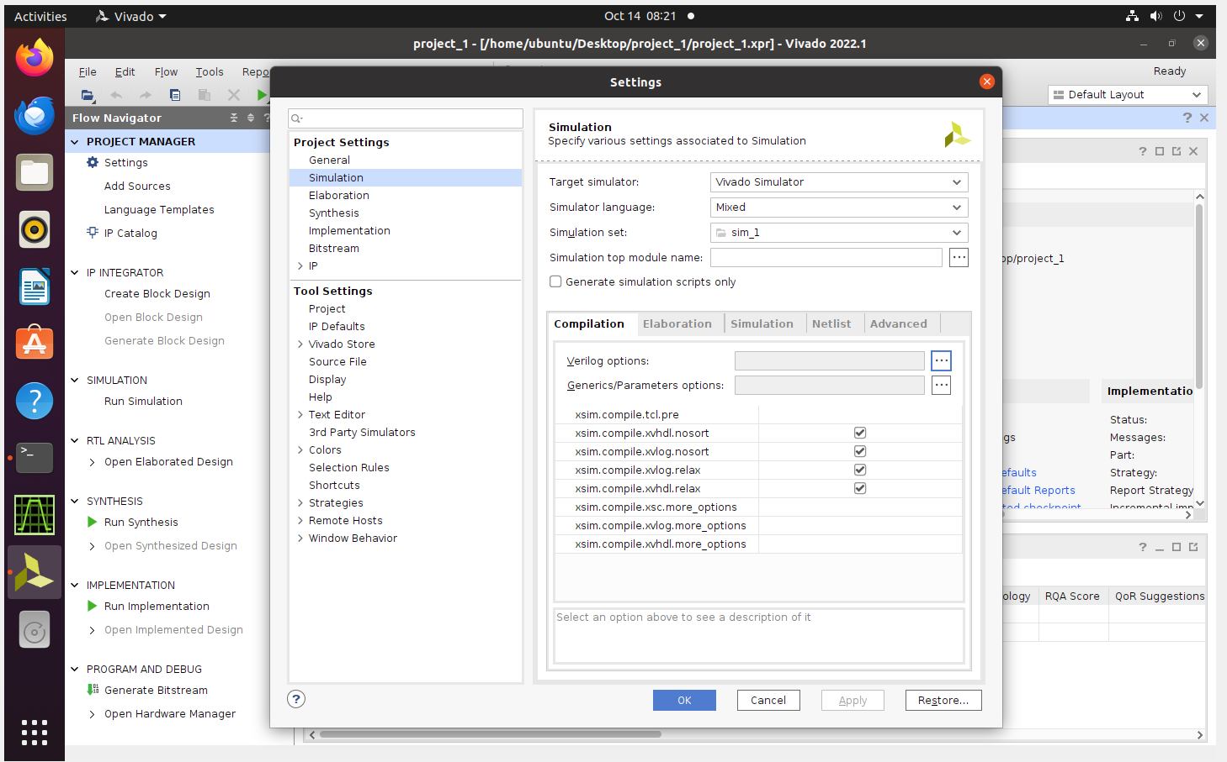
1.4.2 Modify Simulation Settings
【根據testbench的需求調整Simulation settings 】

Slide 19
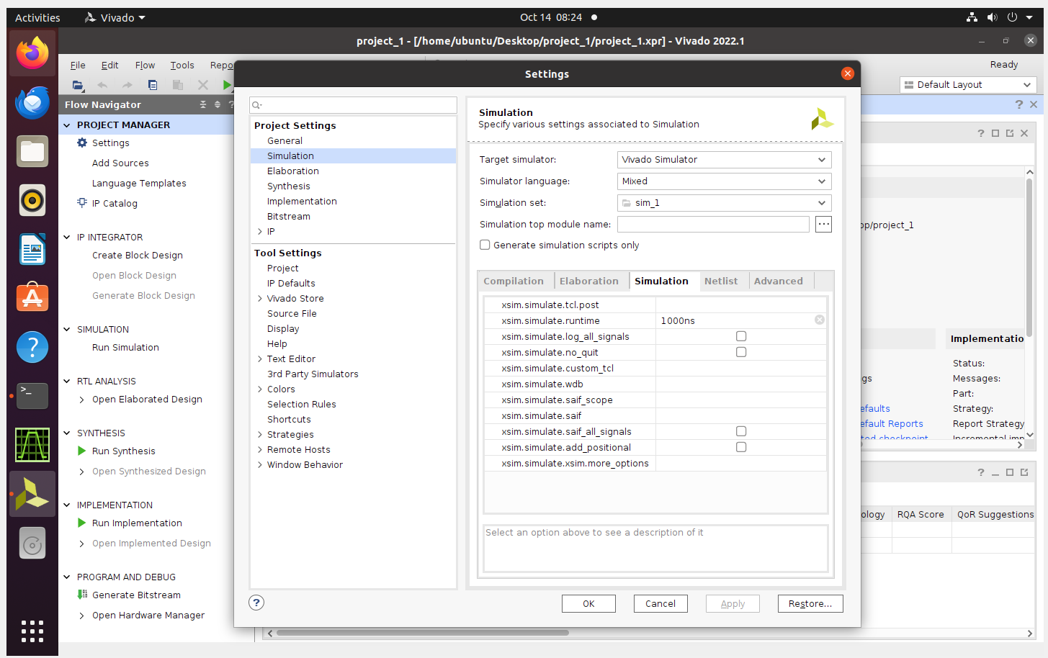
1.4.3 Modify Simulation runtime：(我調70000ns)
【在Lab3中，可能需要調整simulation runtime 】

Slide 20
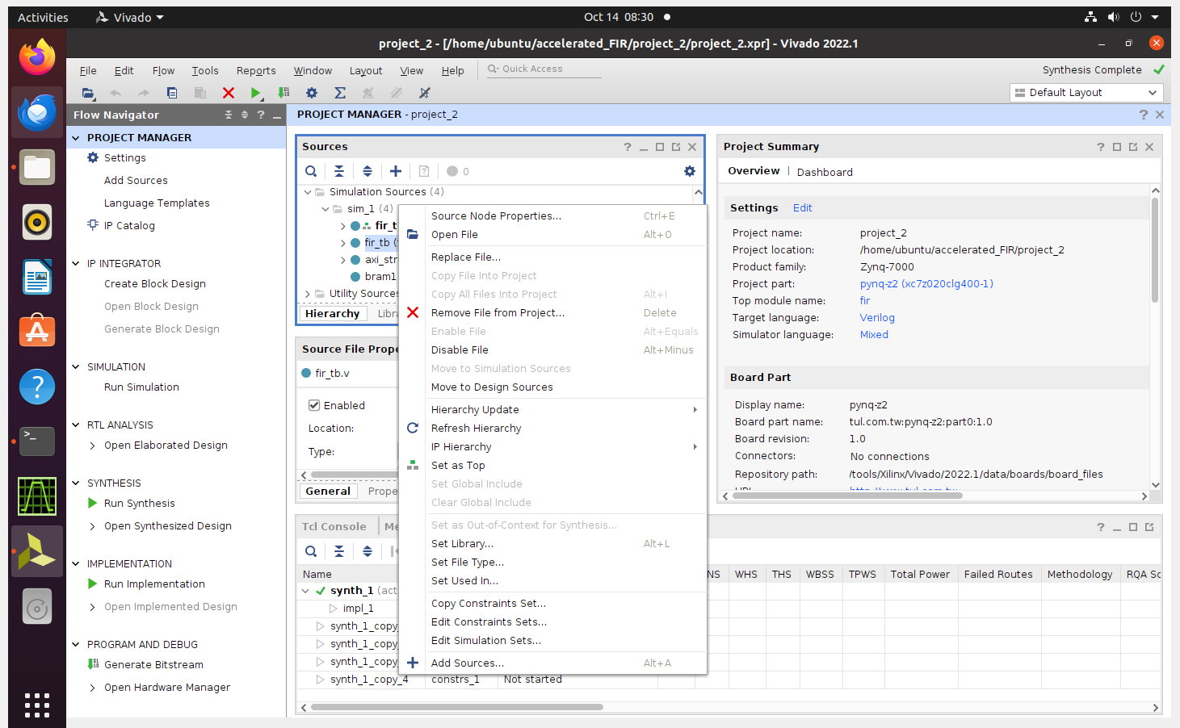
1.5 Run Simulation
1.5.1 Set the testbench file as top
【右鍵點擊testbench(simulation裡面那個)，點擊Set as Top】

Slide 21
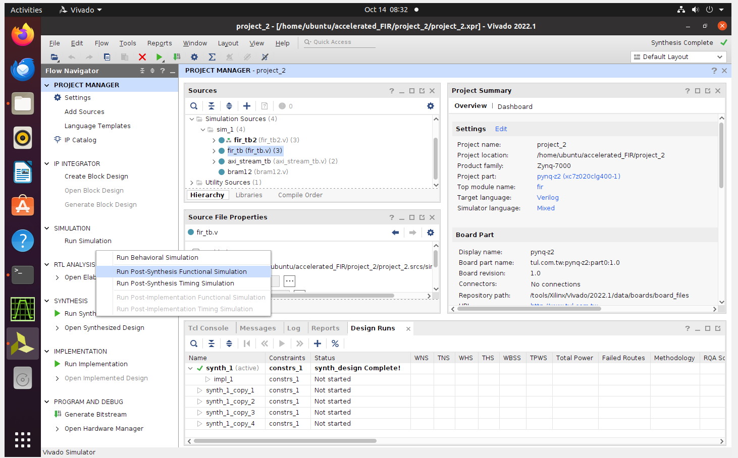
1.5.2 Run Simulation
【左鍵點擊Run Simulation，點擊Run Behavioral Simulation】

Slide 22
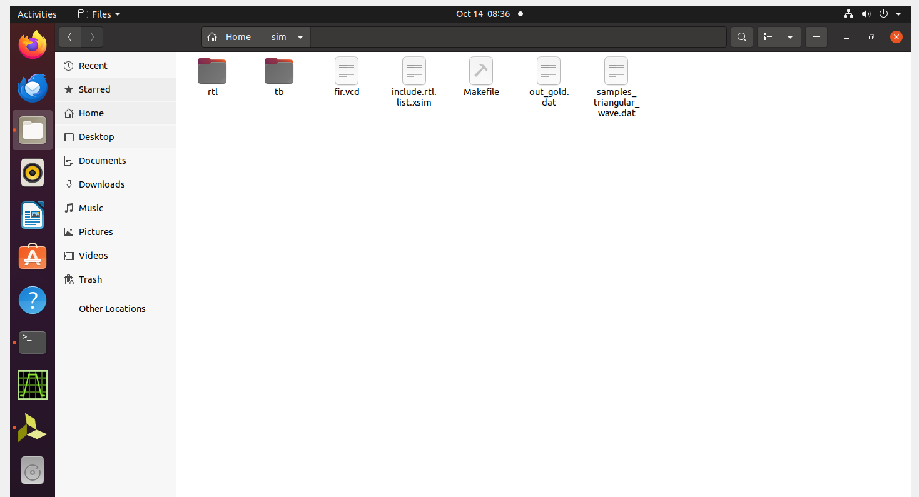
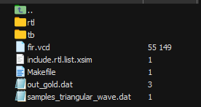
2. Implement Flow (Makefile)
2.1. Makefile
【施作環境為 Linux】
可以透過MobaXterm或是Ubuntu執行

Slide 23
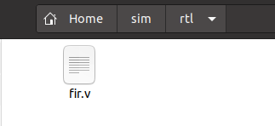
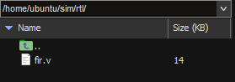
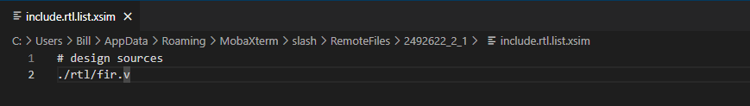
2.2 Add the design sources to rtl folder
2.3 Add the design sources to include.rtl.list.xsim
【將設計檔的路徑寫入include.rtl.list.xsim】

Slide 24
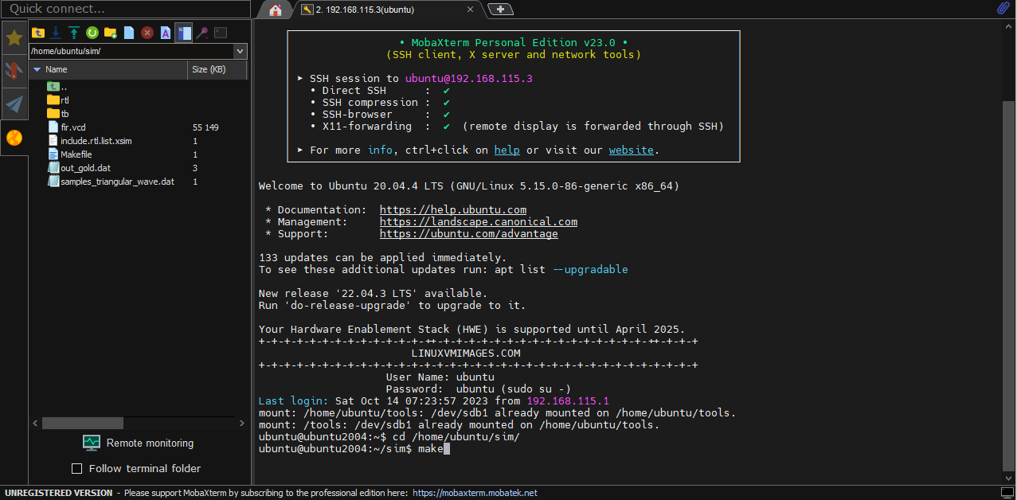
2.4 Run the makefile
Under the directory of Makefile
Command make

